Slide 1

Приоритетное направление кадровой политики в системе образования

Slide 2
Формы и процедуры педагогической аттестации в режиме Интернет-технологий в информационной системе «Электронное образование в Республике Татарстан

Slide 3


Основные задачи по аттестации на 2014/2015 учебный год: внедрение нового порядка аттестации в Республике Татарстан в части установления первой и высшей квалификационной категории; переведение процедур педагогической аттестации в режим информационных технологий в системе «Электронное образование в Республике Татарстан»; внедрение нового порядка аттестации в ОО в части проведения аттестации на СЗД
3
Министерство образования и науки Республики Татарстан

Slide 4
ОСНОВОПОЛАГАЮЩИЕ ДОКУМЕНТЫ Федеральный закон от 29.12.2012 № 273 «Об образовании в Российской Федерации» статья 49 Постановление Правительства России от 08.08.2013 № 678 «Об утверждении номенклатуры должностей педагогических работников, должностей руководящих работников» Приказ МОиН РФ от 07 апреля 2014 г. № 276 «О порядке проведения аттестации педагогических работников образовательных организаций, осуществляющих образовательную деятельность»
4
Министерство образования и науки Республики Татарстан

Slide 5
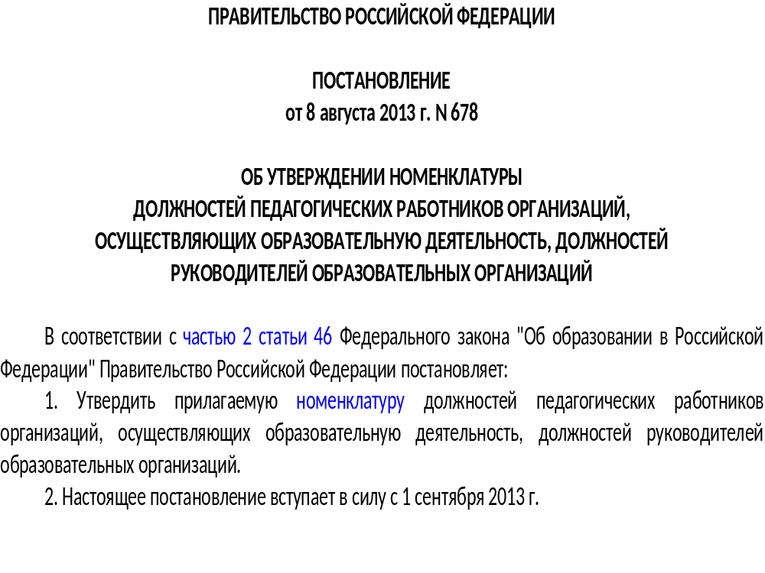

Slide 6
II. Должности руководителей образовательных организаций
1. Должности руководителей
Директор
Заведующий
Начальник
2. Должности иных педагогических работников
Учитель
Педагог-организатор
Педагог-психолог
Музыкальный руководитель
Педагог дополнительного образования
Воспитатель
Инструктор по физической культуре

Slide 7
Зачетный минимум
На первую категорию 70 баллов
На высшую 80 баллов
2 балла не добавляются!!!

Slide 8
Мероприятия, необходимые для выполнения поставленных задач: Для педагогов: Транслировать опыт практических результатов своей профессиональной деятельности в педагогических коллективах, в том числе инновационной и экспериментальной деятельности совершенствовать методы обучения и воспитания, использовать новые образовательные технологии
8
Министерство образования и науки Республики Татарстан

Slide 9
Проделана работа МОиН РТ: региональная нормативная база: Административный регламент МО и Н РТ по проведению аттестации педагогических работников (приказ от 25.07.2014 г. № 4231/14). Зарегистрирован в Министерстве юстиции РТ от 31.10.2014 №2464. Примерное положение о порядке аттестации руководителей (директоров, заведующих, начальников) муниципальных организаций Республики Татарстан, осуществляющих образовательную деятельность. Регламент проведения оценки знаний в письменной форме для педагогических работников образовательных организаций Республики Татарстан (Проект направлен письмом МОиН РТ. Утверждён локальными актами образовательных организаций.)
9
Министерство образования и науки Республики Татарстан

Slide 10
Обновлённая региональная нормативная база: Приказ МО и Н РТ от 18.02.2015г. № 988/15 «О проведении аттестации педагогических работников организаций Республики Татарстан, осуществляющих образовательную деятельность в 2015 г.» Приказ МО и Н РТ от 14 января 2015 г. № 78/15 «Об утверждении Положения об аттестационной комиссии Министерства образования и науки Республики Татарстан по аттестации педагогических работников образовательных организаций Республики Татарстан, осуществляющих образовательную деятельность»
10
Министерство образования и науки Республики Татарстан

Slide 11
Обновлённая региональная нормативная база: Приказ МО и Н РТ от 14 января 2015 г. № 79/15 «Об утверждении Положения о формах и процедурах аттестации педагогических работников организаций Республики Татарстан, осуществляющих образовательную деятельность» Приказ МО и Н РТ от 29 января 2015 г. № 405/15 «Об утверждении Положения об экспертных группах при аттестационной комиссии Министерства образования и науки Республики Татарстан»
11
Министерство образования и науки Республики Татарстан

Slide 12
Обновлённая региональная нормативная база: Приказ МО и Н РТ от 18.02.2015г. № 987/15 «Об утверждении Положения об экспертной комиссии по муниципальному образованию Республики Татарстан для проведения аттестации с целью установления соответствия уровня квалификации педагогических работников требованиям, предъявляемым к квалификационным категориям (первой или высшей)»
12
Министерство образования и науки Республики Татарстан

Slide 13
Обновлённая региональная нормативная база: Привлечение педагогических работников с высшей квалификационной категорией при организации инновационной деятельности
13
Министерство образования и науки Республики Татарстан

Slide 14
Обновлённая региональная нормативная база: Статья 20 Федерального закона от 29 декабря 2012 г. № 273 "Об образовании в Российской Федерации» «Экспериментальная и инновационная деятельность в сфере образования»
14
Министерство образования и науки Республики Татарстан

Slide 15
Обновлённая региональная нормативная база: Согласно Федеральному закону от 29 декабря 2012 г. № 273 "Об образовании в Российской Федерации» Экспериментальная деятельность (порядок устанавливает Правительство России) Не разработан Инновационная деятельность в сфере образования (порядок устанавливает МОиН РФ)
15
Министерство образования и науки Республики Татарстан

Slide 16
Обновлённая региональная нормативная база: Приказ Министерства образования и науки Российской Федерации от 23 июля 2013 года № 611 «Об утверждении порядка формирования и функционирования инновационной инфраструктуры в системе образования»
16
Министерство образования и науки Республики Татарстан

Slide 17
Обновлённая региональная нормативная база: Постановление Кабинета Министров Республики Татарстан от 05.09.2014 № 640 «Об утверждении Порядка признания организаций, осуществляющих образовательную деятельность, и иных действующих в сфере образования организаций, а также их объединений региональными инновационными площадками»
17
Министерство образования и науки Республики Татарстан

Slide 18
Обновлённая региональная нормативная база: Приказ МО и Н РТ от 26.12.2014 года № 7677/14 «Об Экспертном совете при Министерстве образования и науки Республики Татарстан по инновационной работе в системе образования»
18
Министерство образования и науки Республики Татарстан

Slide 19
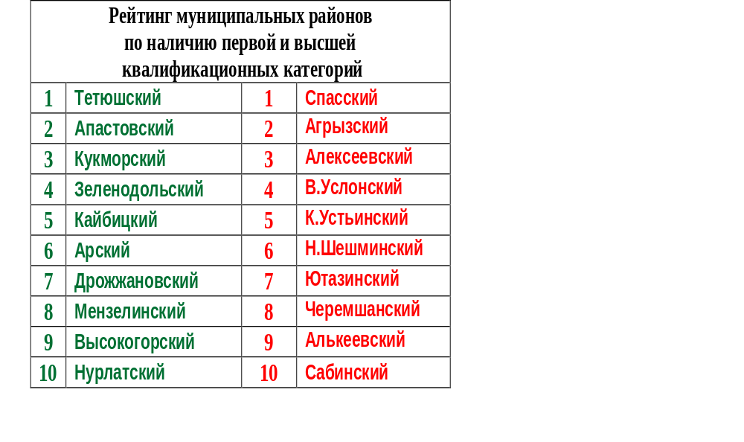
Состояние по аттестации по РТ за 2014 год Рейтинг муниципальных образований
19
Министерство образования и науки Республики Татарстан

Slide 20
ОБЩИЕ ОШИБКИ ПРИ СОГЛАСОВАНИИ ДОКУМЕНТОВ В ЭЛЕКТРОННОМ ВИДЕ в 2014 ГОДУ Неправильно выбраны категории Неправильно выбраны должности Направление пакета документов напрямую без предложения экспертной комиссии
20
Министерство образования и науки Республики Татарстан

Slide 21
ЗАЯВИТЕЛЬНАЯ АТТЕСТАЦИЯ НА ПЕРВУЮ И ВЫСШУЮ КАТЕГОРИЮ В АПРЕЛЕ 2015 г. Апрель 2015 г. централизованный прием в ИС заявлений на аттестацию работников, у которых срок действия квалификационных категорий заканчивается в первом полугодии 2015 г. поэтапно Май 2015 г.– работа экспертных групп Июнь 2015г. – направление пакета документов в МО и Н РТ Очередной этап: октябрь 2015 г.
21
Министерство образования и науки Республики Татарстан

Slide 22
Задачи экспертных комиссий: в апреле 2015 года Необходимо провести совещание для всех образовательных организаций муниципалитета (СПО, спортшколы, медучилища, художественные школы) (анализ на коллегии)
22
Министерство образования и науки Республики Татарстан

Slide 23
Задачи экспертных комиссий: в апреле 2015 года 1. Необходимо осуществлять предварительный анализ результатов деятельности педагогических работников, претендующих на категорию 2. Разъяснительная работа по заполнению заявлении должна быть проведена заранее 3. Не направлять на тестирование (анализ на коллегии)
23
Министерство образования и науки Республики Татарстан

Slide 24

СПАСИБО ЗА ВНИМАНИЕ!

